Slide 1
步态分析识别进展汇报
汇报人：王方正
指导老师：杨柳 龚啸元 郭林

Slide 2
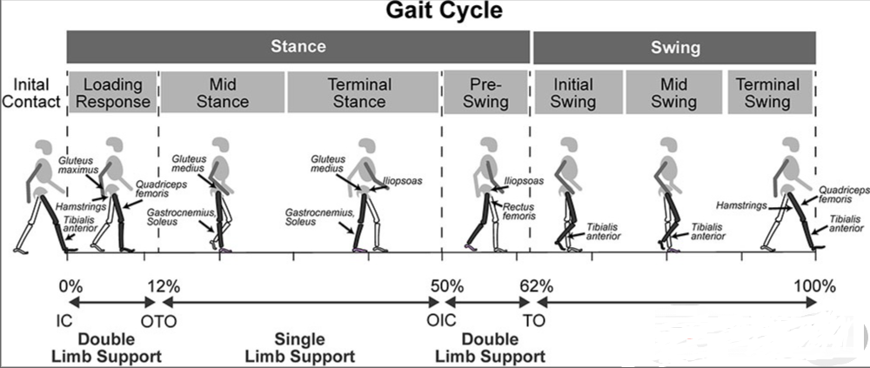
步态周期
步行周期（gait cycle）：是指完成一个完整步行过程所需要的时间，即指自一侧腿向前迈步该足跟着地时起，至该足跟再次着地时止所用的时间，称为一个步行周期。

Slide 3
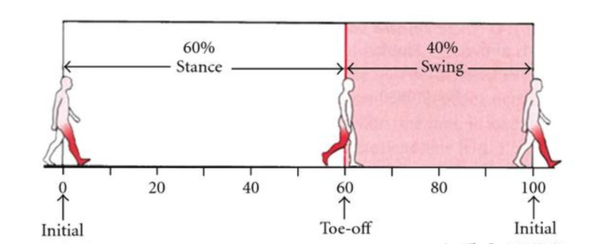
在每一个步行周期中，每一侧下肢都要经历一个与地面由接触到负重，再离地腾空向前挪动的过程；因此，根据下肢在步行时的位置，又可分为支撑相和摆动相。
支撑相（stancephase）：指下肢接触地面和承受重力的时间，即从足跟着地到足趾离地的过程，占整个步行周期的60%。
摆动相（swingphase）：指足趾离开地面腾空向前迈步到该足再次落地之间的时间，占整个步行周期的40%。

Slide 4
数据提取
为了将一个个完整的步态周期从一次步态测量中提取出来，我们希望找到一些明确的特征，可以表征一次完整步态的开始和结束。
通过分析步态这一研究对象的特点，我们发现脚步在一次完整的步态过程中会经历：着地——支撑——离地——着地 的过程。而起止的两次着地，代表着两次重心的变化，脚部会有很明显的竖直方向上的弹性形变，反映在数据上为：脚部各部位的z轴坐标会有两次明显的极小值出现。
所以脚部的三个marker：脚踝坐标、脚趾坐标、跟腱坐标，成为我们提取步态周期的备选特征。

Slide 5
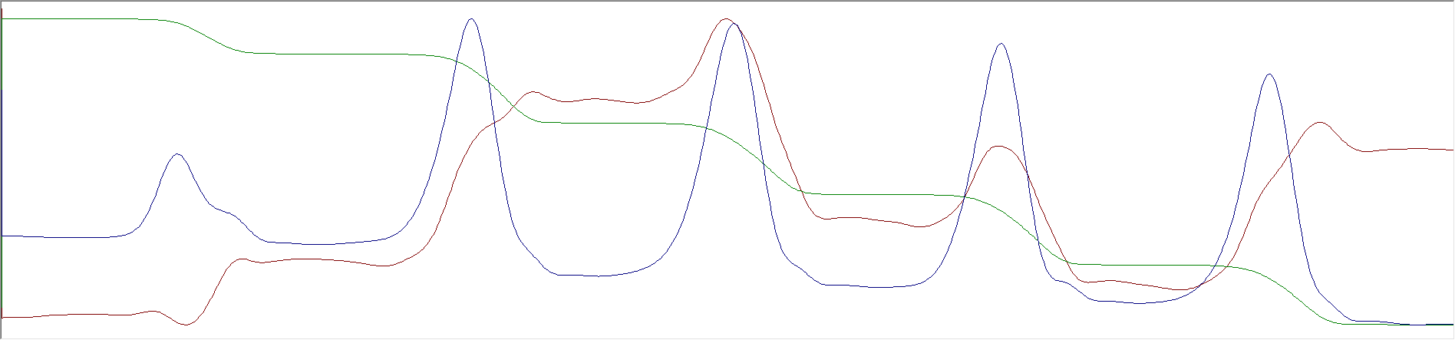
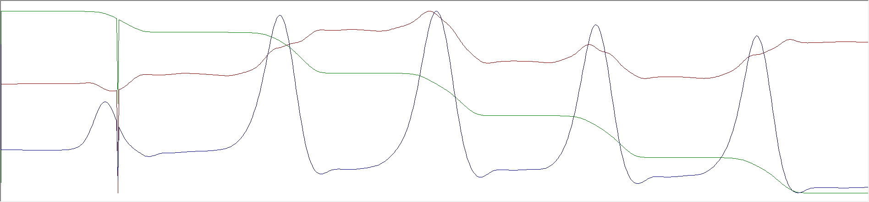
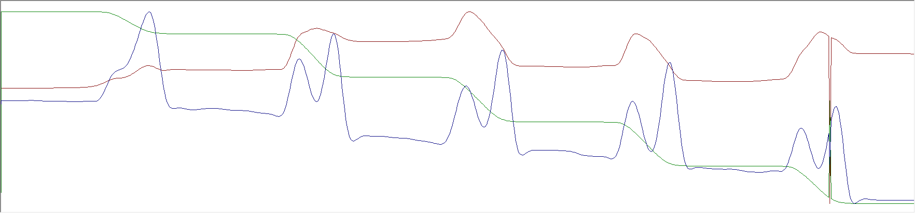
左图分别为脚踝、跟腱、脚趾的坐标变化。
可以看到，由于脚踝上的marker附着在骨头上，发生弹性形变引起的极小值并不明显；脚趾在运动过程中更灵活，坐标变化更复杂；只有跟腱上的marker呈现稳定的变化趋势。
所以选择跟腱上的marker坐标作为区分步态周期的依据。

Slide 6
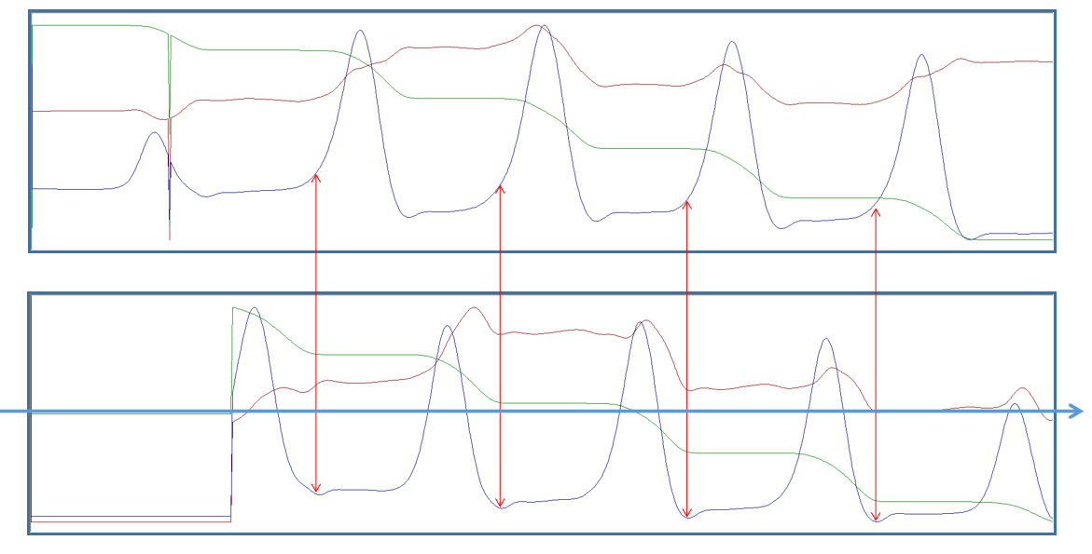
上图是左跟腱和右跟腱的坐标变化图，可以看到，左脚开始离地的时刻正对应着右脚着地的时刻，两只脚的支撑相和摆动相顺序相反。

Slide 7
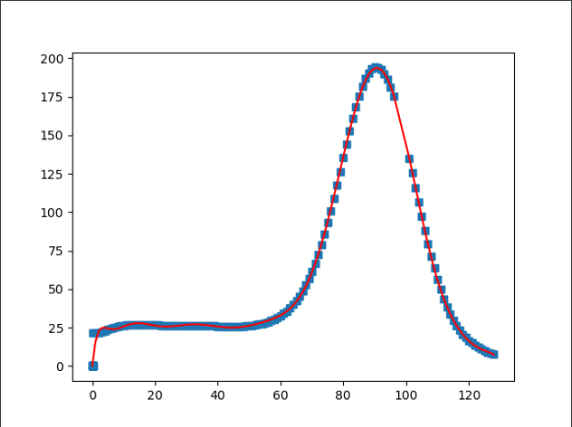
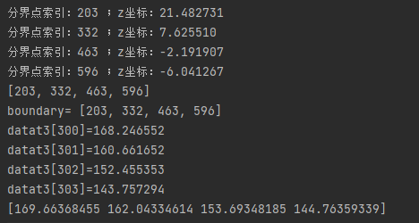
缺失值的处理
非线性多项式拟合

Slide 8
分类器的选择
在格式化小数据集的情况下，SVM是非常适用的一种分类器。使用一个规模不算太大的数据集来作为训练集，调整惩罚系数和核函数类型，来找到效果最好的分类结果，可以先进行初步的正常步态、病态步态的区分。
在将svm用于步态分析时，需要将一些运动学参数作为输入变量输入进模型，常见的运动学参数有以下这些。为了得到这些运动学参数，我们需要对原始的坐标数据进行处理和计算。

Slide 9
运动学参数
1、时间参数
单步时间
跨步时间
步速（Velocity）
步频（Cadence）
同侧站立相和迈步相时间百分比及站立
相各个分期所占步行周期时间百分比
2、距离参数
步长（Step length）
跨步长（stride length）
步宽（stride width）
足夹角（toe out angle）

Slide 10
时间—空间参数
是步行中髋、膝、踝关节运动规律（角度变化或位移、速度、加速度等）、身体重心的位置变化规律、骨盆的位置变化规律的反映。
（1）关节角度参数包括①首次着地时髋关节、膝关节、踝关节的角度；②站立相中髋关节、膝关节、踝关节的最大伸展角度，踝关节最大伸展角度定义为足尖离地时刻前一帧图像的角度；③足尖离地时髋关节、膝关节、踝关节的角度；④迈步相中髋关节、膝关节、踝关的节最大屈曲角度；⑤矢状面髋关节、膝关节、踝关节的角度变化范围。
（2）骨盆：骨盆移动可以被认为是重心的移动。正常成人在步行时身体重心的位置在骨盆的正中线上，因此骨盆正中线的中点高点、低点、振幅作为表征步行时重心变化的参数。

Slide 11
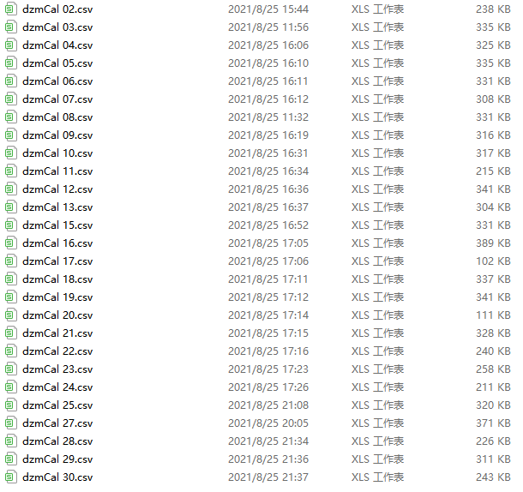
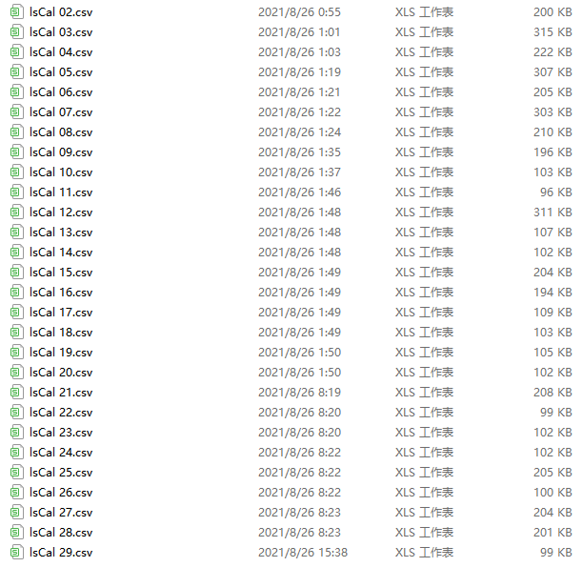
目前已处理好的数据文件

Slide 12
